Slide 1
Power management for mobile
上篇
VC0882总结之一
张健
2011-7-9

Slide 2
outline
Power是何方神圣?
VC0882的电源管理（模式转换）
开关机流程
休眠唤醒流程
DVFS

Slide 3
Why Power?
其实你还不了解我: Real 882 = 你认识的882 + PMU + VA7882
模块和power, clock的关系
Notes:
关键是如何引入power和clock, 开发经验越少, 对这个问题可能越难以理解.
需要从功能模块过渡到power, clock两个模块, 然后再过渡到系统.
去年向大家介绍了arm, 当时我说Cortex-A系列是和intel奔腾一样很大的一个改变. 软件生态系统由于Cortex-A的出现有很大改变. 在现在的android系统里面用arm11和Cortex-A会有很大差异.
但是对于power来说, power似乎是幕后英雄. 可能系统运行中大家感觉不到他的存在.
不知道大家有没有这种感觉， 为什么要介绍power？我在上学和刚工作的时候， 一直把精力放在学习模块上。后来发现把系统中每个功能都了解了，其实对于系统还是有欠缺。

Slide 4

完整的MID方案
VC0882 Android Pad主要目标是5寸屏以上的平板电脑市场。相对于手机和MP4主要有以下几个特点:
高分辨率LCD，一般要大于800*480
全格式高清播放，并支持HDMI或者YPbPr输出
通过WIFI或者3G数据卡，实现更好的上网体验
由于屏幕变大，希望有更好的游戏体验
大容量电池组，支持长时间使用

Slide 5
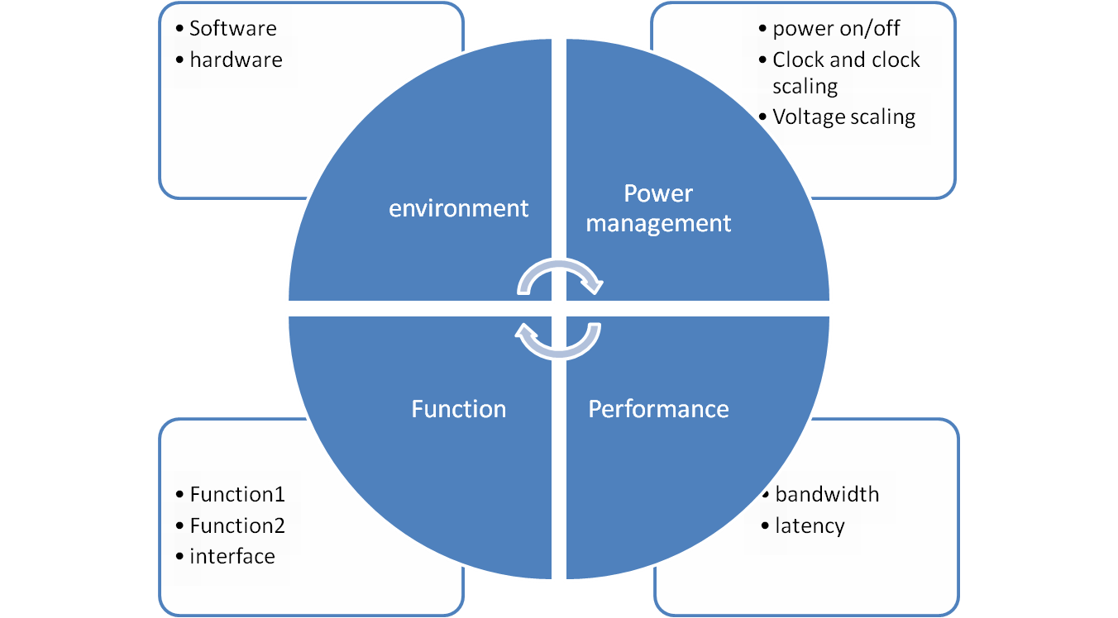
庖丁解牛
Notes:
本页只是一个概述，简单说一下，跳到下一页详细说明。

Slide 6
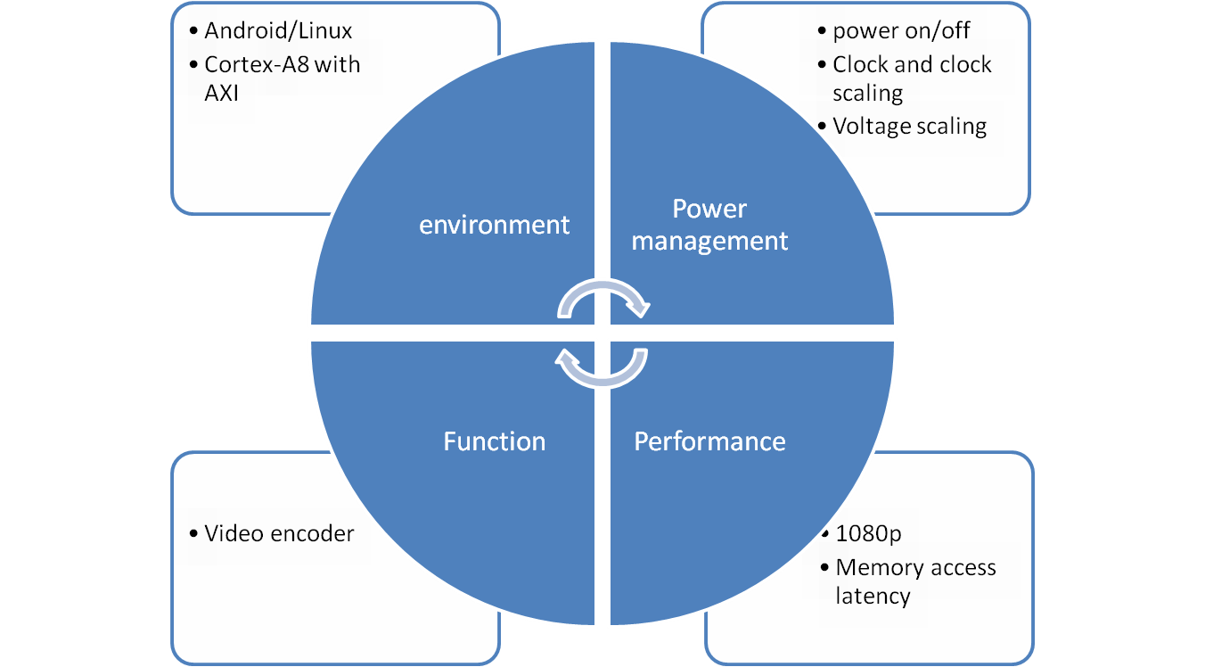
System view

Slide 7
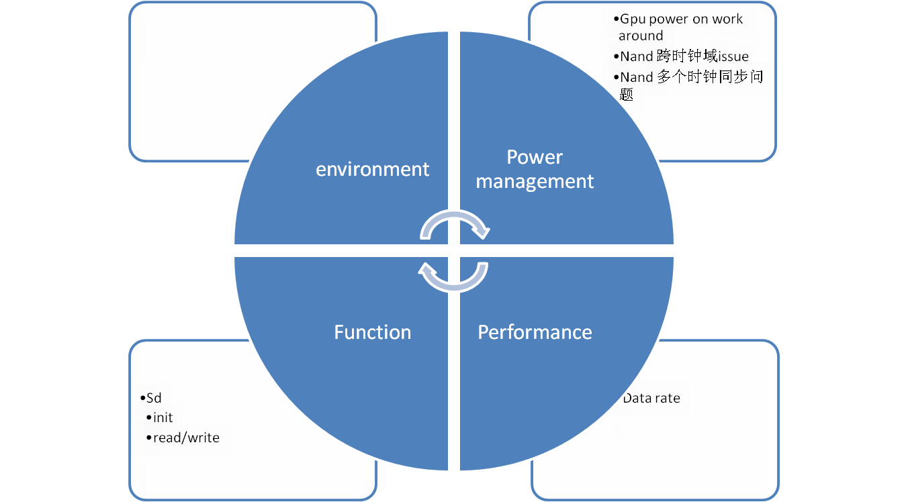
Module View

Slide 8
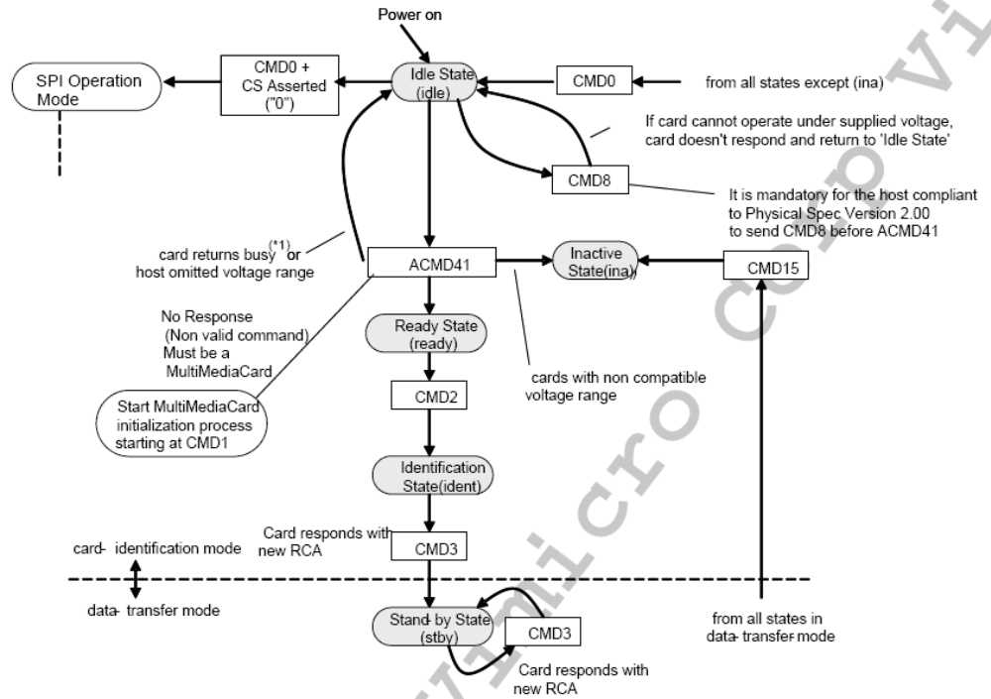
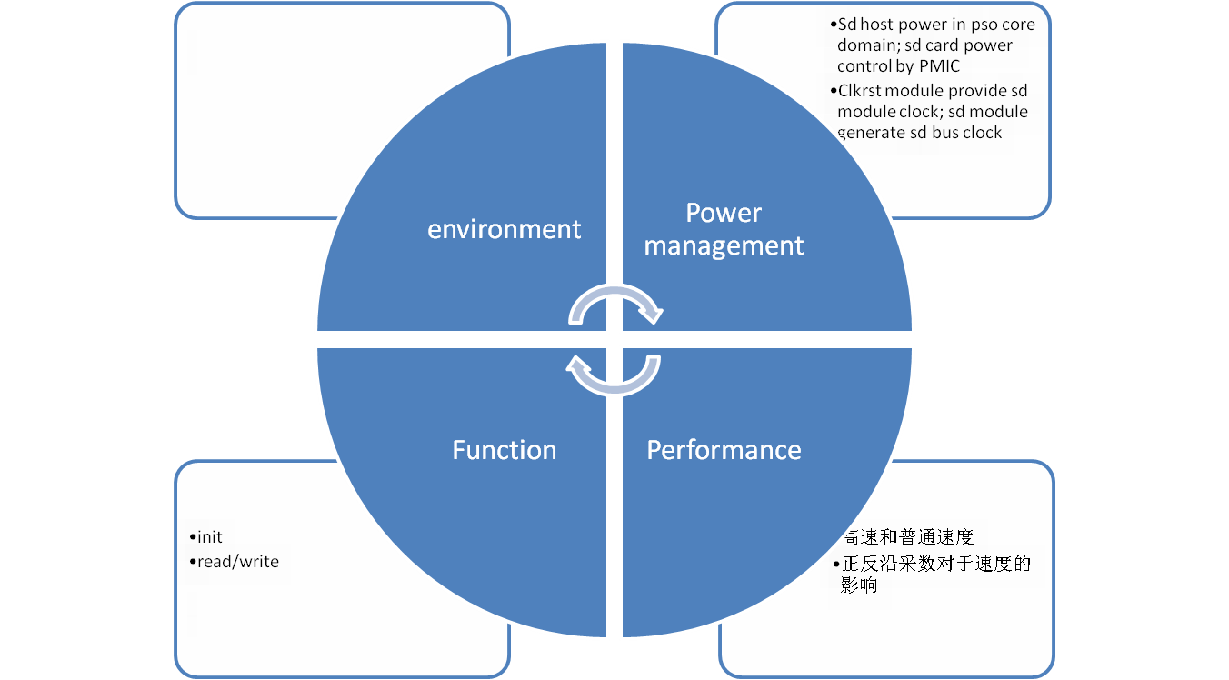
e.g. sd module
内卡高低温稳定性好于外卡。不同品牌高低温也有差异。
由于sd卡供电过低导致ACMD41命令timeout

Slide 9
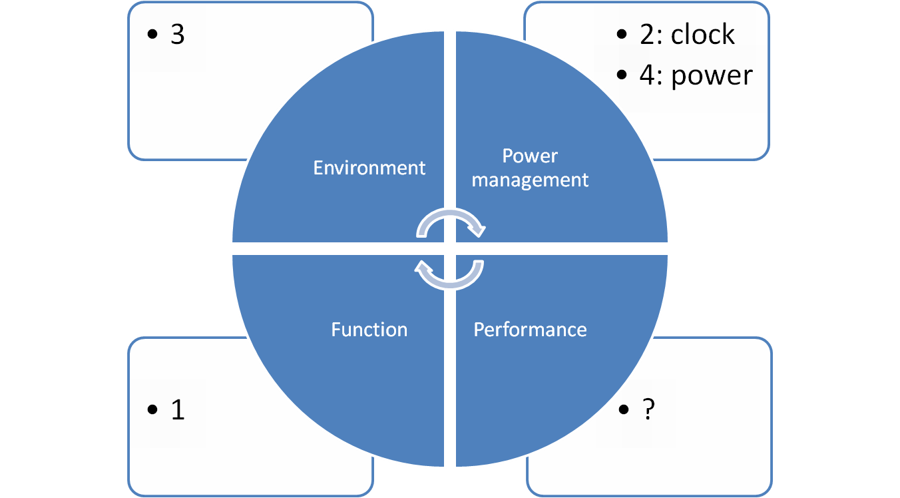
我的学习过程
Notes:
本页只是一个概述，简单说一下，跳到下一页详细说明。

Slide 10
cortex-a8 ecosystem
给自己做个广告。。。
ISA(armv7), 支持thumb-2, thumbEE, NEON.
ARM core(cortex-a8): 13级双发射整数流水线, L2cache, 64/128 bit AXI bus.
SOC: 支持GPU(OpenGL, OpenVG).
Coresight: 新的调试架构.
对OS的支持

Slide 11
VC0882 power
电池容量：5000mAH(发掘 8inch)
待机8天，882休眠的功耗和普通led灯泡的功耗相当。
上网，3D游戏，看视频：约4-6小时.
关闭屏幕比较空闲情况下：170mA.
Notes:
给出能使用多长时间, 比直接给功耗数据好.
讲稿: 所以说power这个很重要的东西, 他涉及到系统的方方面面, 和大家开发关系很紧密.
现在我们来具体说说VC0882的power的硬件和软件. 首先先说说比较感性的882功耗.

Slide 12
一些power的基础知识
功耗 = 动态功耗 + 静态功耗
Power, clock和reset
电源域和电压域
Isolation和level shifter：水坝和船闸
DVFS
  Power Domain:
      可以独立开关的Domain
      power domain之间要考虑insert isolation cell
  Voltage Domain:
    可以独立调压的Domain
    voltage domain之间要考虑insert level shifter
Notes:
这部分要联系IC基本知识介绍
电源域电压域知识来自刘子熹第八讲手持式芯片的电源管理方案 p14

Slide 13
VC0882 power硬件
区分硬件连接关系, power关系和clock关系. 搞清三者的区别和联系, driver里面才能把power和clock控制好.
Notes:
为了后面介绍方便, 画在白板上.

Slide 14
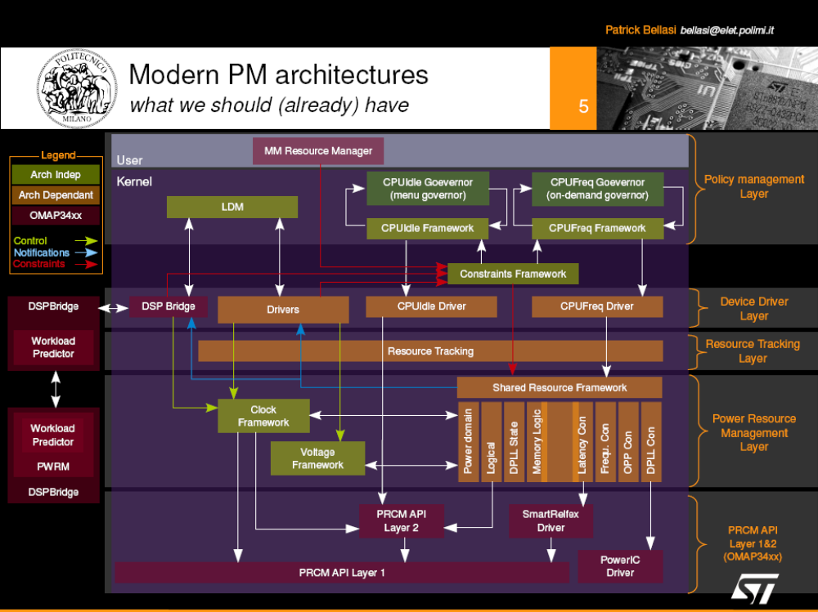
Notes:
自”Linux power management architecture” p5
这是OMAP的Linux power架构, 前一页已经对系统硬件做了介绍, 这里对于软件的电源管理部分做详细说明.

Slide 15
回顾VC0830电源管理
整个芯片是一个电源，电压域。超频时只能芯片整体做升压。
整个芯片升压时模拟器件（例如pll）可能工作不正常
电源芯片不支持动态调压
Notes:
这部分要联系IC基本知识介绍
电源域电压域知识来自刘子熹第八讲手持式芯片的电源管理方案 p14

Slide 16
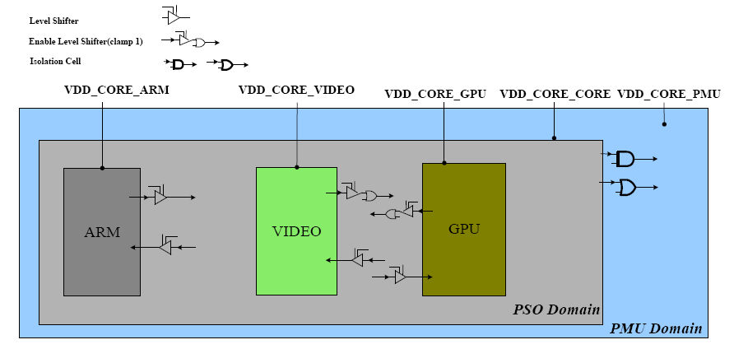
VC0882的电源域和电压域
Notes:
自: 刘子熹第八讲手持式芯片的电源管理方案 p18

Slide 17
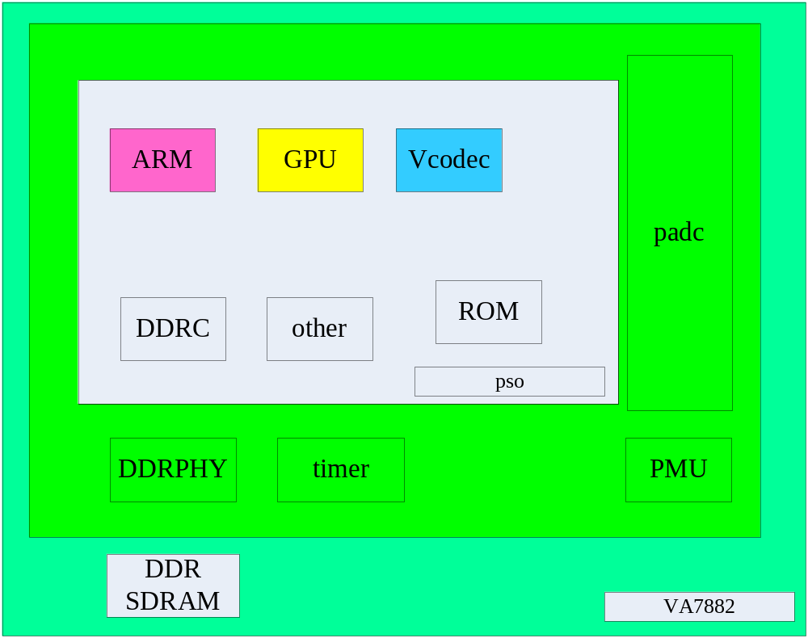
VA7882和882
Notes:
这里主要说明框架, 同时在白板上增加PMIC等器件.

Slide 18
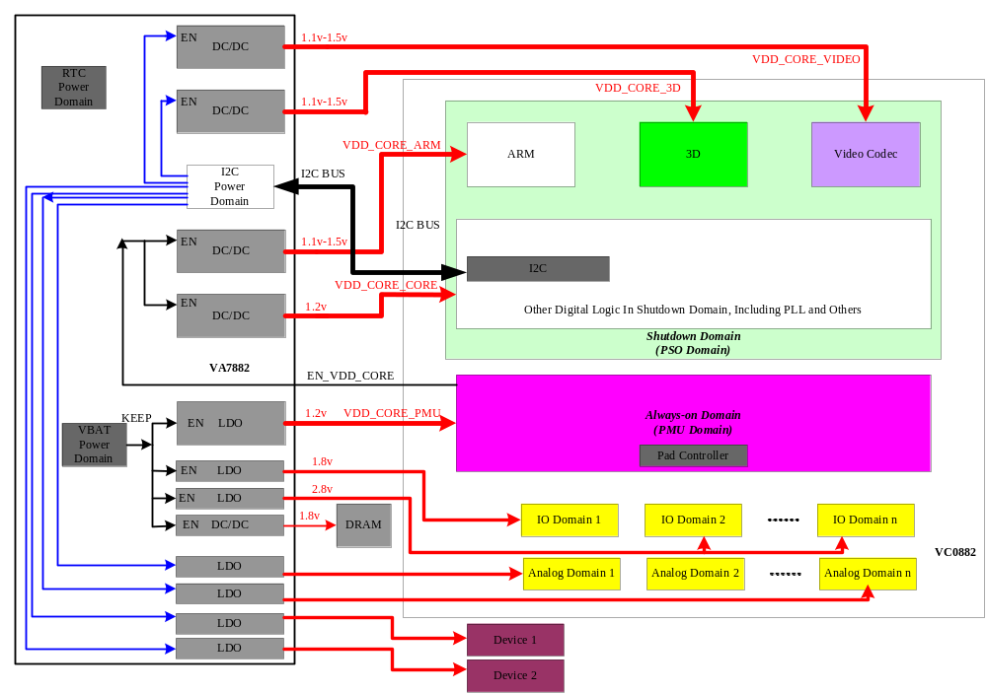
VA7882和882
Notes:
本页需要详细说明几个dcdc的作用

Slide 19
一些power的基础知识
功耗 = 动态功耗 + 静态功耗
Power, clock和reset
Isolation和level shifter：水坝和船闸
Notes:
这部分要联系IC基本知识介绍

Slide 20
VC0882 power
电池容量：5000mAH(发掘 8inch)
待机8天，882休眠的功耗和普通led灯泡的功耗相当。
上网，3D游戏，看视频：约4-6小时.
关闭屏幕比较空闲情况下：170mA.
Notes:
给出能使用多长时间, 比直接给功耗数据好.

Slide 21
PMIC介绍
PMIC是一个数模混合芯片.
  VA7882属于VC0882定制的PMIC, 考虑系统MID应用而设计.
电源管理是他的老本行.
  上下电流程
为了配合系统的电源管理, PMIC还会有诸如RTC等功能.

Slide 22
PMIC的功能
管理VC0882的开关机和sleep流程。
提供7路DCDC和22路LDO，给VC0882各模块单独供电，可以动态的调节或关闭各模块电源，以节省电源功耗。
提供实时时钟，VC0882掉电后PMIC仍然可以依靠纽扣电池记录时间。
提供PWM，用于调节液晶屏背光亮度、指示灯和振子等。

Slide 23
PMIC的功能(续)
提供了4个字节的存储空间。这4个字节保存在RTC域，当VC0882下电后，仍可以保存。
像TI的PMIC有些还有audio codec.
其他: VC0882的sleep mode提供32K时钟，以降低其功耗。

Slide 24
PMIC的时钟域和低功耗
VBAT域：26M时钟，由882的GPIO提供。只有7882的寄存器和I2C逻辑属于该域。
  休眠时如果关闭这个时钟，可以节省几个mA。（\todo 具体数据）
RTC域： 32K时钟，由32K晶振提供。除上面两部分逻辑，其他逻辑都在RTC域。

Slide 25
Clock
模块时钟需求
  芯片设计过程中和方案设计中都需要考虑
  时钟方案的设计
    Pll
    Clock tree
低功耗和dvfs

Slide 26
Clock structure
时钟方案举例
PLL1 | 708 | cpu_clk, atclk | 650
PLL2 | 754 | axi, apb, ddrc_mclk | 333
PLL3 | 770 | memory, video-in, gpu_mclk, de_pixel_clk | 456
PLL4 | 630 | aud_codec_clk, usb_phy_clk, stor_peri | 480
PLL5 | 631 | vdec_mclk,venc_mclk,fd_mclk | 600
PLL6 | 550

Slide 27
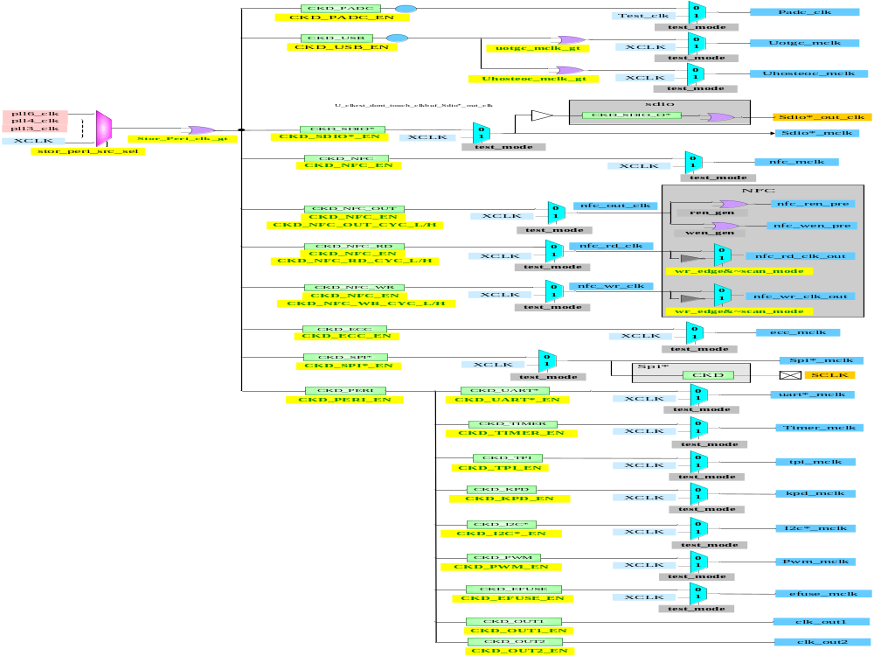

Slide 28
882模式转换

Slide 29
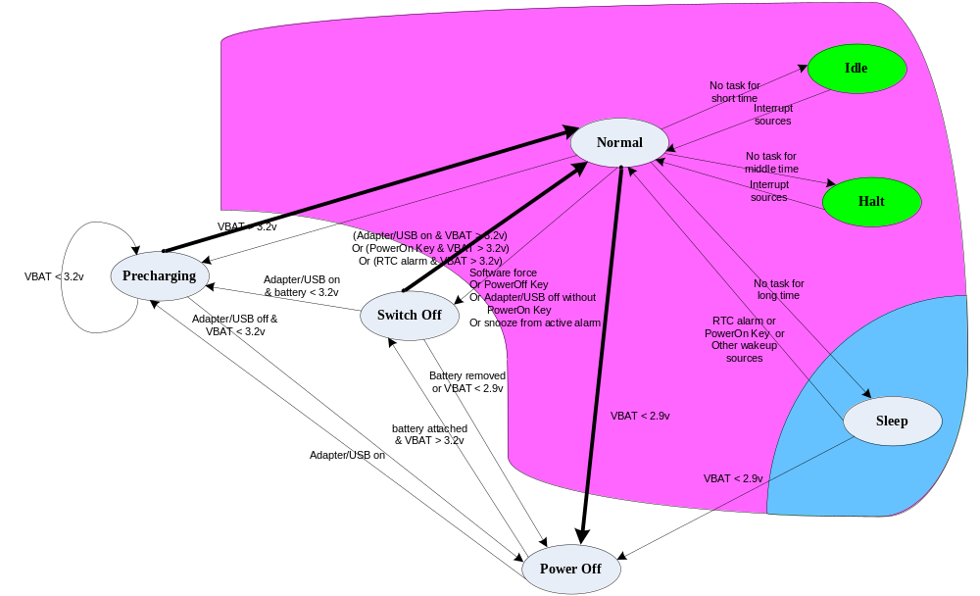
882模式转换

Slide 30
系统开关机流程

Slide 31
系统开机流程
睁眼看世界

Slide 32
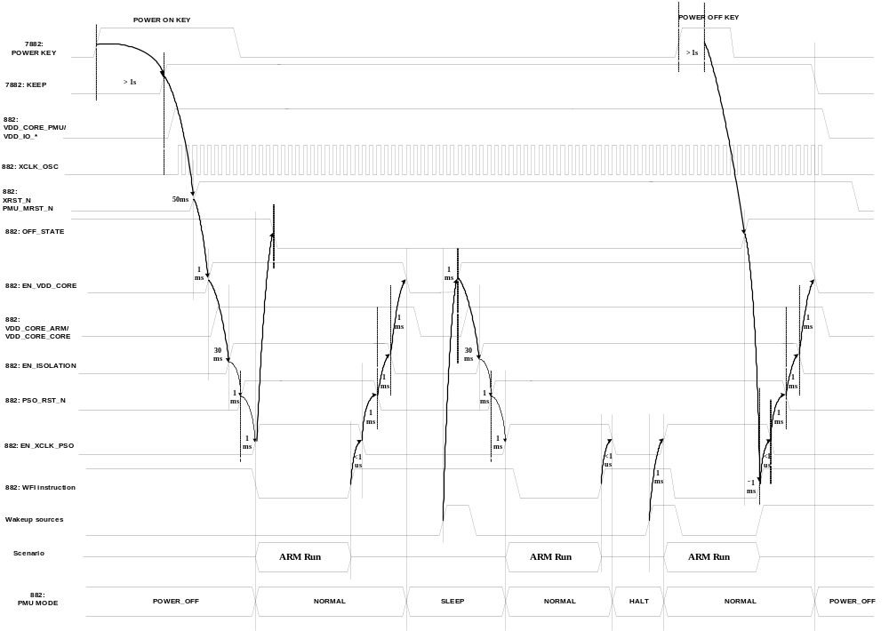

Slide 33
开机方式
按键开机
Rtc开机
Charger plug in

Slide 34
休眠和唤醒
不会休息就不会工作

Slide 35
Power modes: POWER OFF, NORMAL, IDLE, HALT, SLEEP
 | POWER OFF | NORMAL | IDLE | HALT | SLEEP
PMU domain | Off | On | On | On | On
PSO domain | Off | On | On with ARM clock gating | On with all module clock gating | Off
Notes:
Idle: Linux kernel在cpu空闲时就会进入idle状态。
Halt: 目前android方案未使用, 可以用在电纸书等屏幕不刷新不需要AP芯片工作的情况.
Sleep: android中使用了fast sleep.

Slide 36
android suspend/resume流程综述

Slide 37
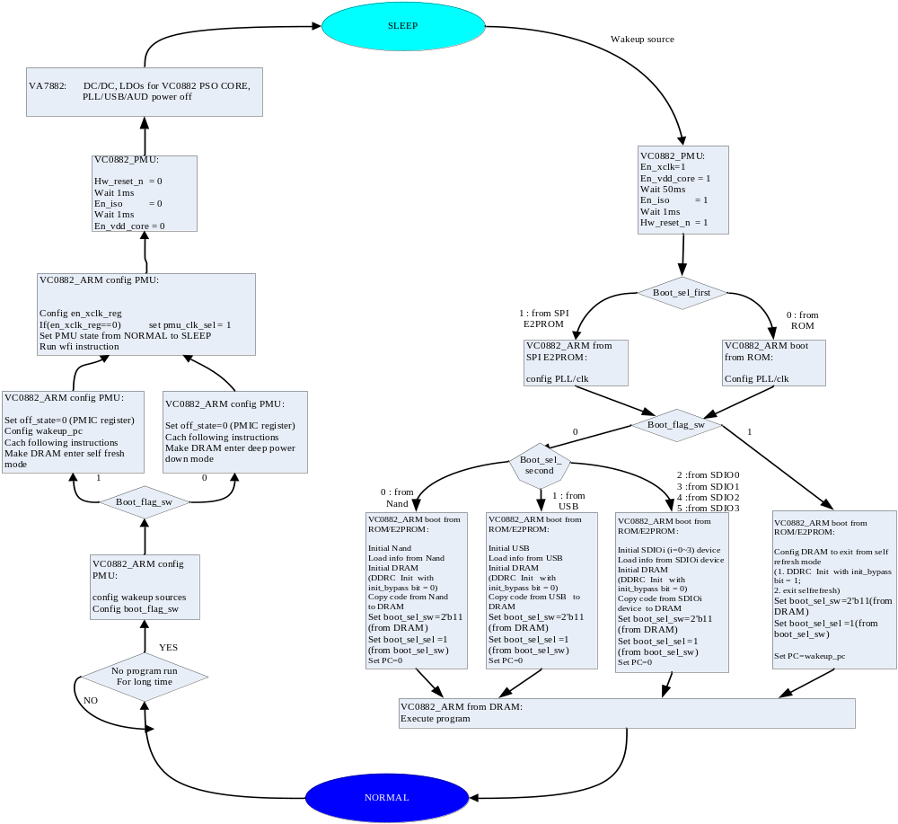

Slide 38
唤醒源
按键
Rtc
Charger plug in
插拔sd卡。。。

Slide 39
DVFS
其实我也有变频技术

Slide 40
为什么要调整电压和频率
发热
  嵌入式设备不能用风扇散热。风扇寿命短。
  这几天听到楼下中星电子的1080p产品过55度死机。
电池容量有限

Slide 41
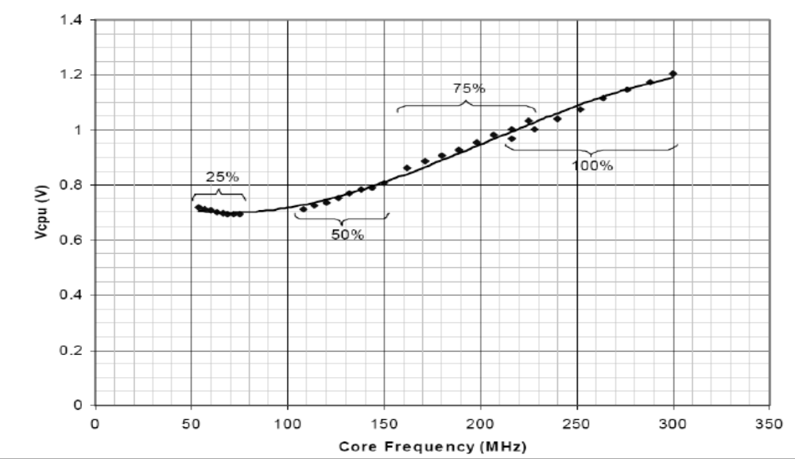
频率和电压的关系（以arm926为例）
图片错误， 重贴图片

Slide 42
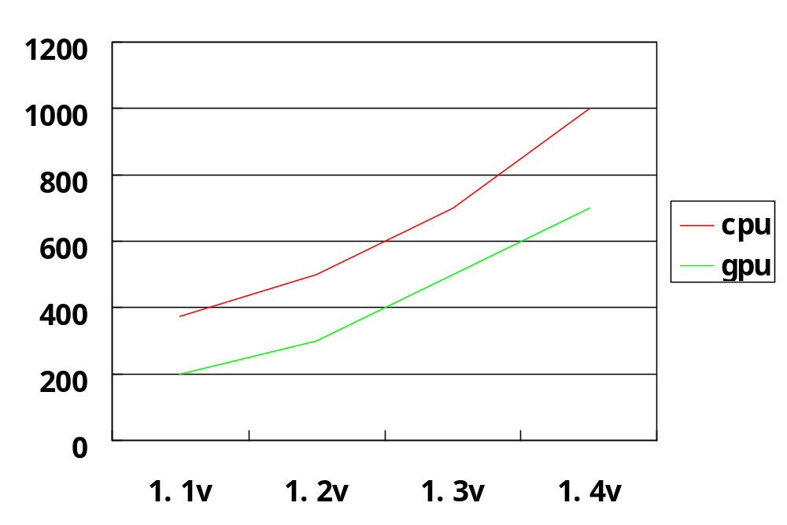
频率和电压的关系（882）
Notes:
只是示意图，不准确

Slide 43
Linux dvfs的实现
Clock framework
Regular: step by step

Slide 44
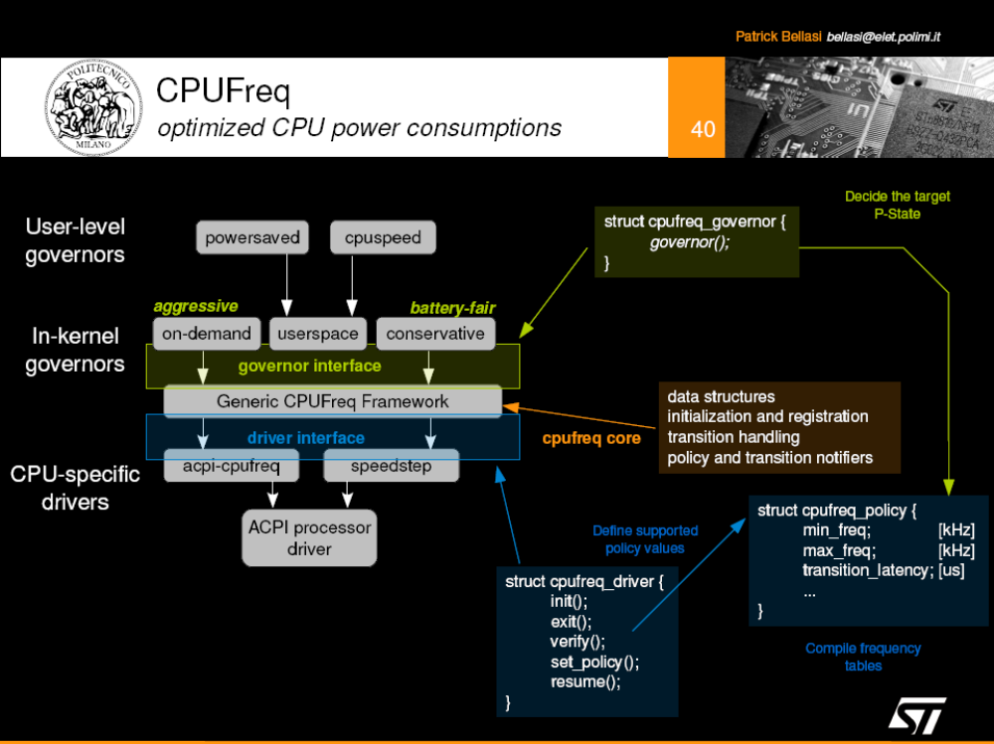
Notes:
From “Linux power management architecture” P40

Slide 45
Q&A

Slide 46
下回预告

Slide 47
Power management for mobile
下篇
VC0882总结之一
张健

Slide 48
outline
Android电源管理: suspend/resume, early suspend/resume
Linux kernel电源管理: pm, clk, regulator
882 pad休眠唤醒流程
882休眠唤醒中用到的coding技巧
882休眠唤醒遇到的问题总结

Slide 49
Android休眠唤醒流程解析
首先回顾一下系统启动和关机的流程
再对比休眠唤醒流程，可以看出二者有很多类似的地方

Slide 50
VC0882 power相关bug
VC0882, SV, AE, power, pmu, mode trans: sleep, AE suspend/resume不稳定, 问题汇总; 文档; 新增关机死机bug
在楼下一个月主要是调试AE suspend/resume稳定性, 这里汇总一下已知问题.
1, 休眠不下去, 或跑死:
1), 休眠过程中有中断, 导致driver suspend出错退出, 会接着执行resume流程.
认为是正常情况, 未修改.
2), driver休眠后(arm中断也已经关闭), 发生中断, 跑死.
分析: 如果wfi前发生中断, 这样会跑过wfi, 如果后面没有处理, 代码会跑死.
修改: wfi后, 做sw rst. 一级boot会根据设置走wakeup流程, 这样保证系统不会跑死.
这样修改的问题是, 系统实际是直接用这个中断做了类似唤醒的操作, 并没有针对这个中断进行处理, 这样可能有问题.
3), 休眠中ddr进入自刷新后跑死.
分析: 出错原因可能是ddr进入自刷新后, 软件为了访问寄存器空间造成mmu访问ddr的页表但是ddr已经进入自刷新无法响应.
修改: 修改882寄存器映射为section映射, 这样ddr进入自刷新的操作就能保证寄存器页表已经在tlb中.
这个问题是bianrongguang分析得到的, 道理上说得通, 但是没法确认.
2, 唤醒后跑死.
1), 唤醒后一级boot完成, driver suspend之间系统跑死.
目前认为是ddr training结果不正确造成的. 正在查具体原因看看是882/7882造成的, 还是板子造成的.
3, 其它:
1), 系统唤醒后driver resume速度不确定, 一般在900ms-1000ms, 但有时也在5000ms-6000ms.
(13:57 2011-7-26)这个问题后来bianrongguang查明就是i2c timeout导致的.
4, (13:58 2011-7-26)之前还发现过关机死机bug, backtrace里面能看到是imprecise data abort导致出错. 后来建议bianrongguang用apb寄存器查看是否是寄存器配置timeout导致的, 据此判断出是关机时可能系统背光pwm已经关(时钟也关了)了, 再访问该pwm寄存器就会导致data abort.

Slide 51
Arm, debugger, script
VC0882总结之二
张健

Slide 52
outline
Cortex-A8和AXI对软件的影响
Panda_os的调试
使用脚本提高工作效率： bash, perl, 正则表达式

